Slide 1
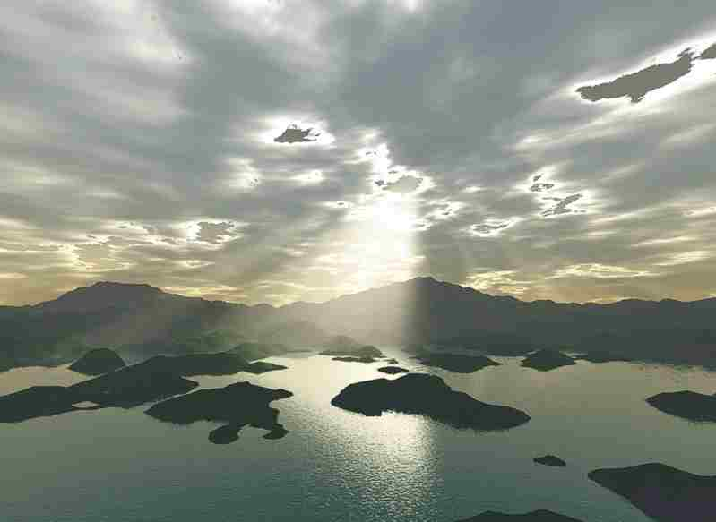
¿Cual es la razón
por la que estamos
a favor de la Paz?

Slide 2
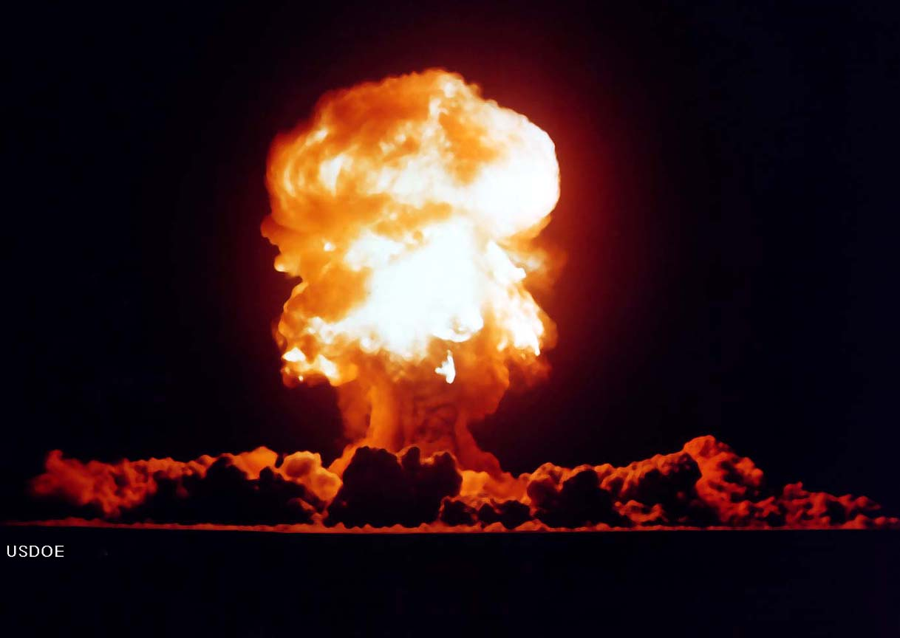

Slide 3
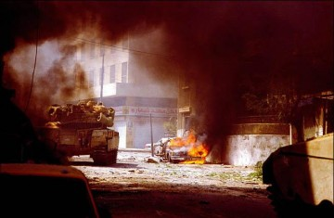

Slide 4
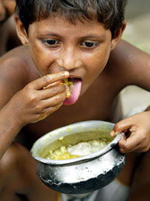

Slide 5
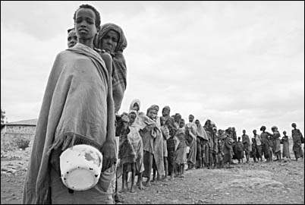

Slide 6
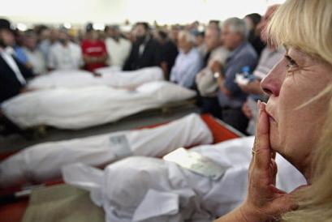

Slide 7
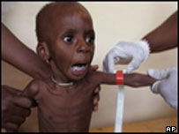

Slide 8
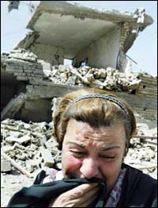

Slide 9
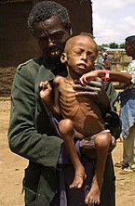

Slide 10
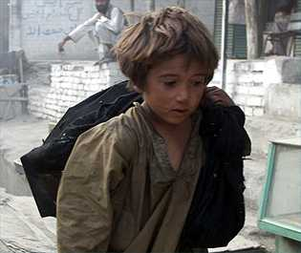



Slide 11
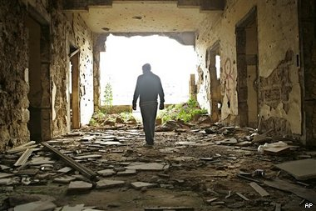

Slide 12
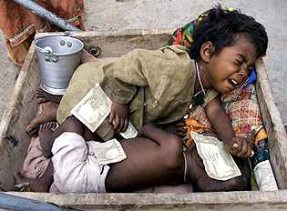

Slide 13
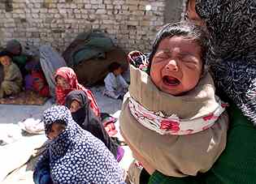

Slide 14
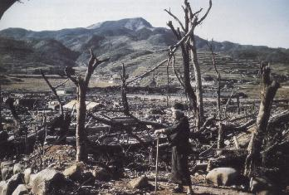
Nagasaki póst-holocausto nuclear

Slide 15
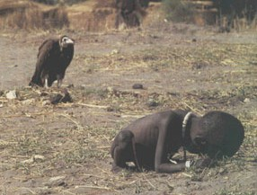
Sin palabras

Slide 16
EL MUNDO ESTÁ EN GUERRA.
EL MUNDO ESTÁ DE LUTO.
ESTE e-mail DEBE RECORRER LA TIERRA
Y CONVENCER INCLUSO A AQUELLOS
QUE NO QUIEREN COMPRENDER.
EXIGIMOS QUE EN NUESTRO PLANETA
LA PAZ SE SOBREPONGA A TODAS LAS COSAS.

Slide 17
PEDIMOS QUE ESTE e-mail SEA TRADUCIDO
A TODAS LAS LENGUAS,
PARA QUE TODOS
SIN DISTINCIÓN DE RAZA, DE COLOR,
DE RELIGIÓN O DE NACIONALIDAD,
PUEDAN PARTICIPAR DE ESTA GRAN
PETICIÓN POR LA PAZ.

Slide 18
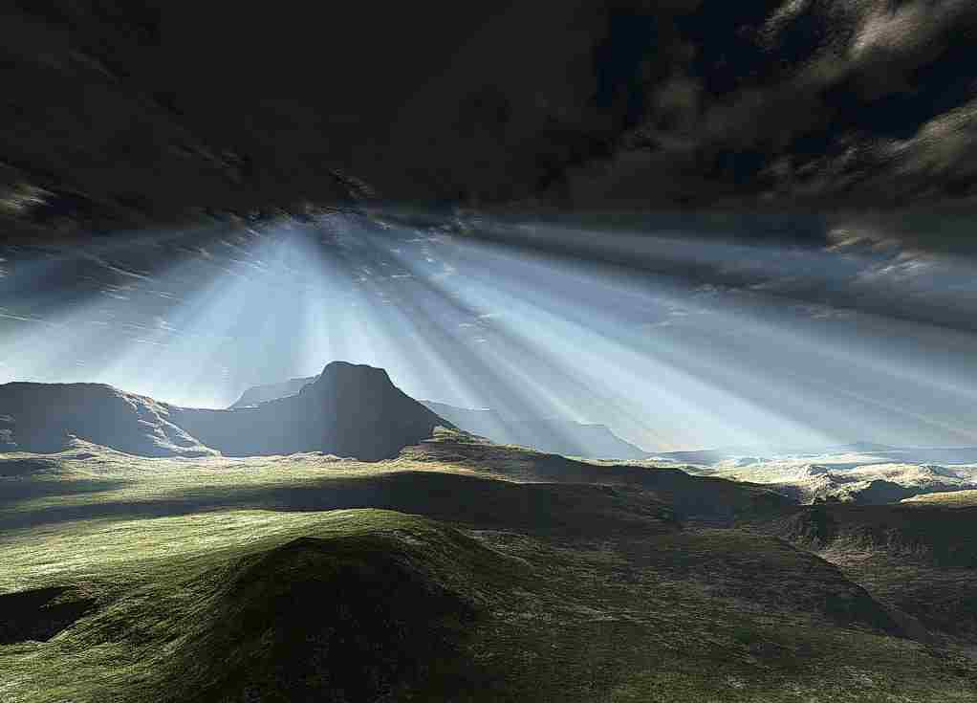
Gracias por no romper esta cadena.
Que todos los seres, en todos el mundo, sean felices y bienaventurados!

Slide 19

Paz
Peace
Shanti

